Slide 1
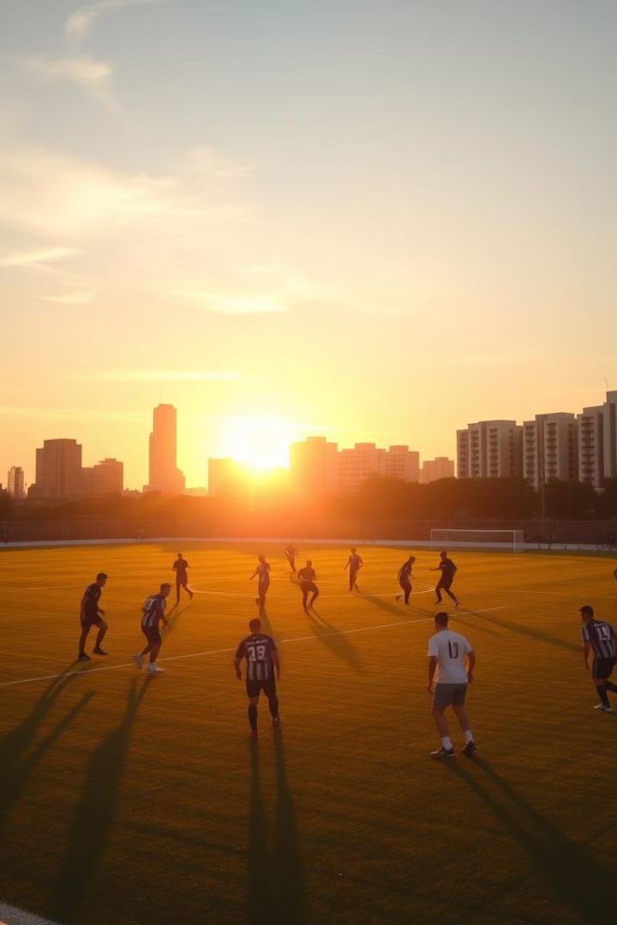
Trabalho Prático II
Lucas Santos
Matheus Telles
Rafael Munhoz
Rafael Urbanek
Thiago Mello
Vitor Cumim

Slide 2

Atores do Sistema
1
Usuário
Representa todos os usuários do sistema.
2
Jogador
Possui nível técnico, função, localização e idade. Pode pagar, avaliar e conversar.
3
Organizador
Cria e mantém partidas, conversa com administrador de quadra.
4
Administrador de Quadras
Responsável por quadras particulares, recebe pagamentos após jogos.
5
Processador de Pagamentos
Representa a dinâmica monetária do sistema.

Slide 3
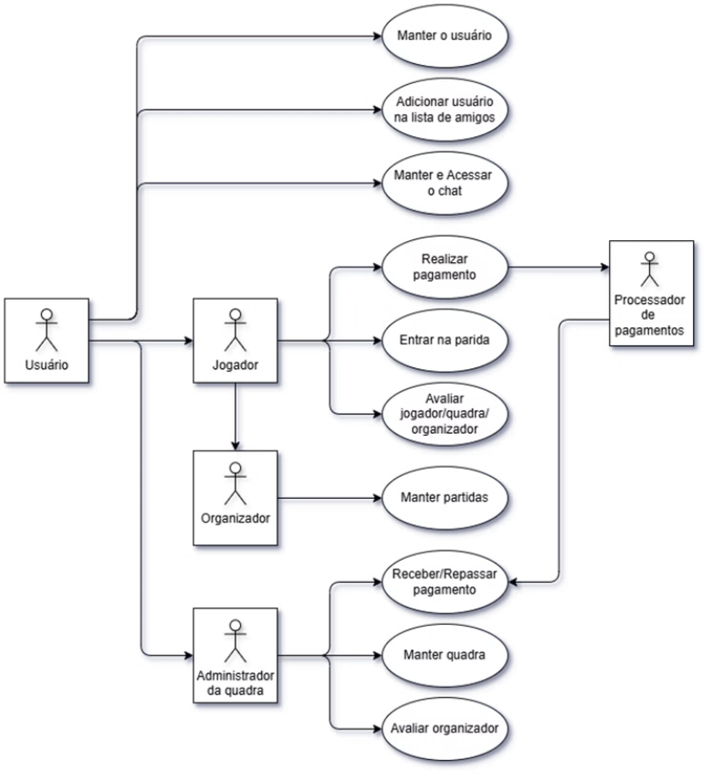
Diagrama de Caso de Uso

Slide 4
Casos de Uso
Cadastro de Usuário
Buscar Partida
Permite que os usuários criem suas contas e forneçam informações importantes para a plataforma.
Possibilita a busca por partidas disponíveis com base em critérios como local, data e nível dos jogadores.
Organização de Partidas
Chat Pré-Partida
Permite que os usuários criem partidas, definam regras e gerenciem os participantes.
Facilita a comunicação entre jogadores, organizadores e administradores de quadra.
Pagamento
Avaliação de Jogadores
Permite que o jogador realize o pagamento referente a utilização da quadra.
Permite que os usuários avaliem o desempenho dos jogadores após as partidas.

Slide 5
Cadastro de Usuário
Usuário acessa a tela de cadastro.
1
2
Usuário preenche o formulário de cadastro.
Usuário submete o formulário.
3
4
Sistema válida os dados.
Sistema cria o perfil.
5

Slide 6

Buscar Partida
Jogadores podem definir filtros específicos para encontrar partidas ideais.
O sistema exibe informações completas sobre cada partida.
Filtros Personalizados
Visualização Detalhada
Nível técnico
Nome do organizador
Função desejada
Data e hora da partida
Localização da partida
Localização da quadra
Horários disponíveis
Número de vagas disponíveis

Slide 7

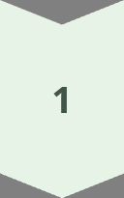
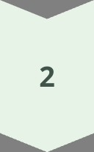

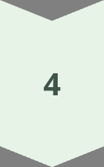
Organização de Partidas
Criação
O organizador escolhe a quadra e o horário disponíveis.
Convites
O sistema envia convites aos jogadores selecionados.
Confirmação
Os jogadores confirmam ou recusam o convite.
Notificação
O administrador da quadra é notificado sobre a reserva.

Slide 8


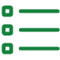


Chat Pré-Partida
Acesso
Exibição
O jogador acessa o chat da partida.
O sistema exibe a lista de jogadores inscritos na partida e o histórico de mensagens do chat.
Envio
Tempo Real
O jogador pode enviar mensagens de texto para o chat.
O sistema exibe a mensagem em tempo real para todos os jogadores inscritos.

Slide 9
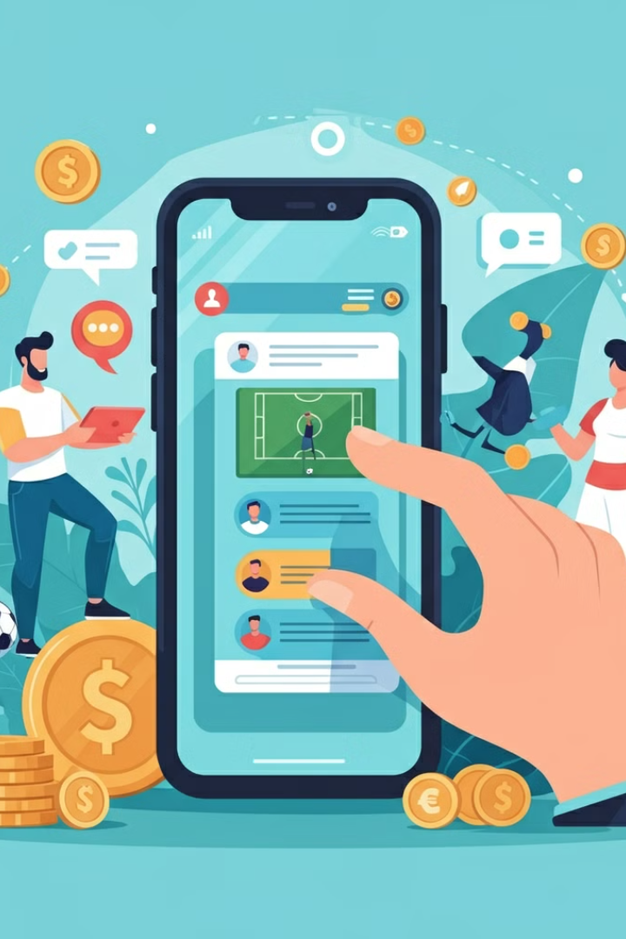
Pagamento
1
Acessar a plataforma e selecionar a partida
O jogador acessa a plataforma, faz login na sua conta e navega até a seção de partidas disponíveis para escolher a partida desejada.
2
Verificar informações da partida
O sistema exibe as informações da partida, incluindo o preço da utilização da quadra.
3
Selecionar método de pagamento e inserir detalhes
O jogador escolhe o método de pagamento preferido (cartão de crédito, débito ou transferência bancária) e digita suas informações de cartão ou dados bancários.
4
Confirmar transação e acessar a partida
O jogador revisa os detalhes do pagamento, incluindo o valor total, método de pagamento e informações inseridas, realiza a transação e é confirmado na partida.

Slide 10

Avaliação de Jogadores
Acesso
Avaliação
Jogador acessa a página da partida finalizada.
Atribui notas de 1 a 5 estrelas para cada participante.
Comentários
Atualização
Pode deixar comentários opcionais sobre os jogadores avaliados.
Sistema registra avaliações e atualiza médias dos jogadores.

Slide 11
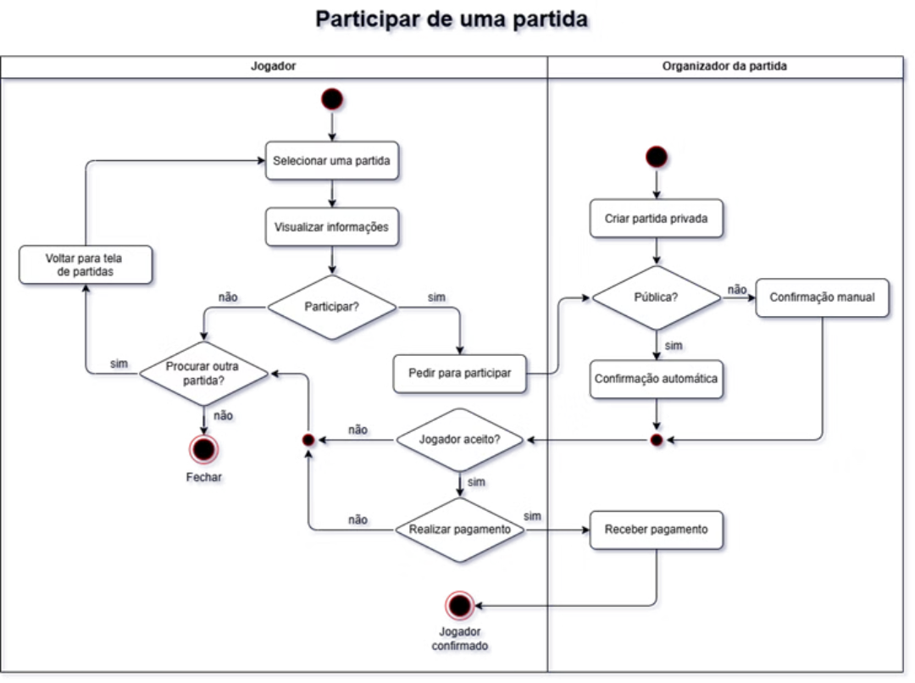
Diagrama de Atividades

Slide 12
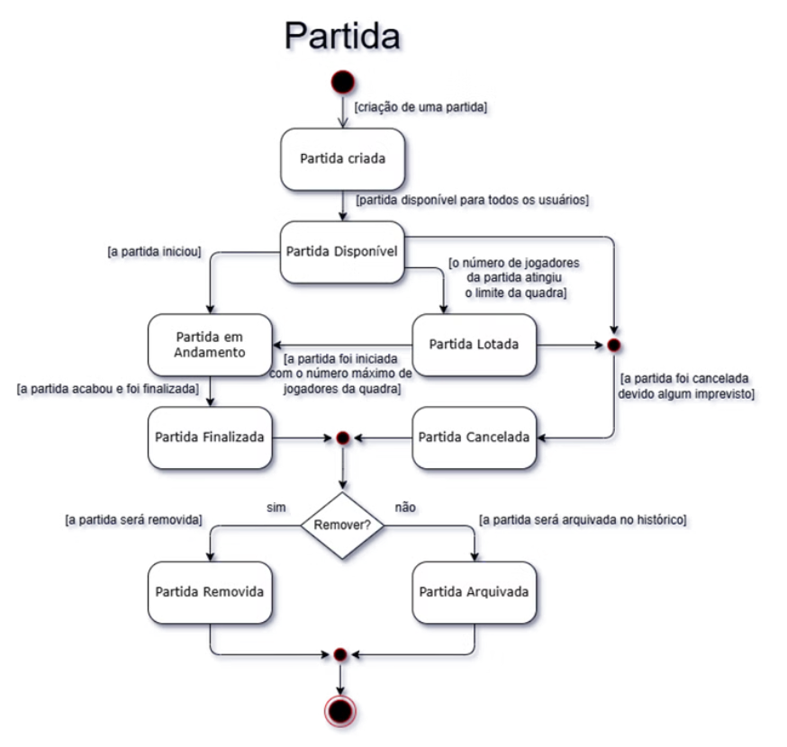
Diagrama de Estado

Slide 13
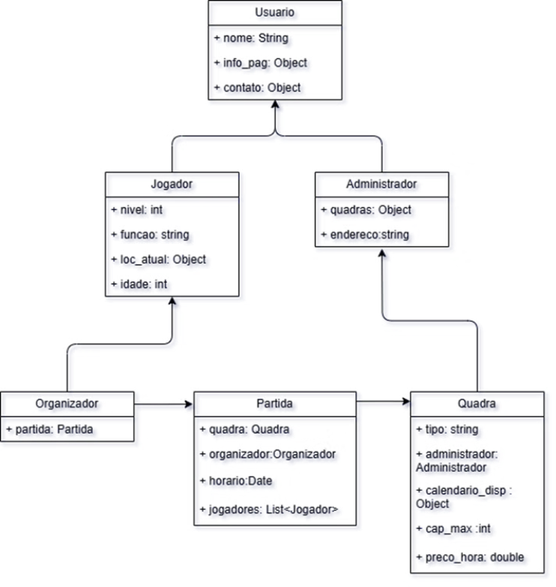
Diagrama de Classes

Slide 14

Obrigado pela atenção!

